Slide 1

«Театр корифеїв». Розвиток драматургії.
Кондратюк Людмила Олександрівна
Вчитель української мови та літератури
Вечірньої (змінної) школи № 20 м. Києва

Slide 2
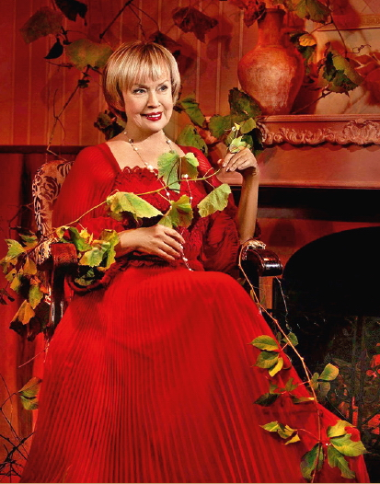
«Театр має вести вперед, а водночас знаходити гармонію.»
І. Кліщевська

Slide 3
З якими видами мистецтва пов’язаний театр?

Slide 4
Театр
Музика
Література
Образотворче мистецтво
Хореографія

Slide 5
Що таке театр?
Чи довелося Вам побувати в театрі?
Назвіть театральних діячів.

Slide 6
На кожну літеру дібрати й записати слова:
Т -
Е -
А -
Т -
Р –

Slide 7
Історія виникнення сова «корифеїв».
Корифеями називали провідних акторів у хорі давньогрецького театру. Вони промовляли від імені хору, коли тому доводилося брати участь у дії п’єси. Корифей здійснював контакт між актором і хором, двома – трьома віршами проводив підсумок почутого монологу або повідомив про вихід нового персонажа. З часом слово «корифей» набуло переносного значення – це провідна особа, світило в будь-якій галузі.
Назва театру пов’язана з книгою «Корифеї української сцени», що була анонімно видана представниками київської інтелігенції в 1901 році. У ній М. Кропивницького, М. Старицького, І. Тобілевича та інших славетних акторів вперше назвали «корифеями українського театру».

Slide 8
Виникнення першого професійного українського театру.
У 1876 році імператор Олександр ІІ підписав Емський указ про повну заборону українського письменства. Разом з Валуєвським циркуляром 1863 року він мав повністю витіснити нашу мову з культурної сфери. Згідно з цим положенням, були заборонені книжки українською, викладання в школах, концерти і театральні вистави.

Slide 9
В 1881 році пункт Емського указу про заборону українських п’єс переглядається. Після довгих років заборони, ми нарешті мали можливість ставити п’єси рідною мовою. Але була умова: виступи українською чи польською мали йти після того, як актори виступлять з тією самою програмою мовою агресора. Завдяки нашим діячам, було доведено, що багато п’єс неможливо перекласти. М. Кропивницький в 1882 році було поставлено п’єсу Шевченка «Назар Стодоля», деякі актори не справилися із завданням художнього керівника.

Slide 10
Восени 1882 року М. Кропивницький в Єлисаветграді збирає трупу під назвою «Товариство акторів». 27 жовтня 1882 році на сцені міського театру в Єлисаветграді поставив драму «Наталку Полтавку», головну роль виконала Марія Заньковецька. З цього моменту розпочався розквіт професійного театру в Україні. Митцю вдалося об’єднати талановитих акторів: братів Тобілевичів (І. Карпенко-Карий, М. Садовський, П. Саксаганський) та їхньої сестри М. Садовською-Барілотті, М. Старицького, М. Заньковецькою. Театр М. Кропивницького був на той час справжнім джерелом української культури.

Slide 11
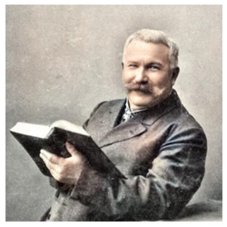
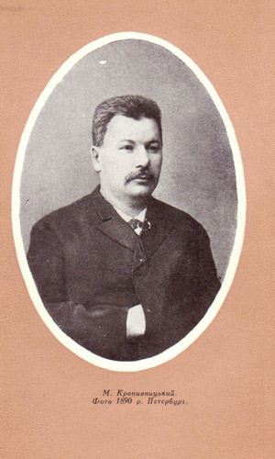
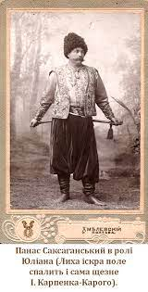
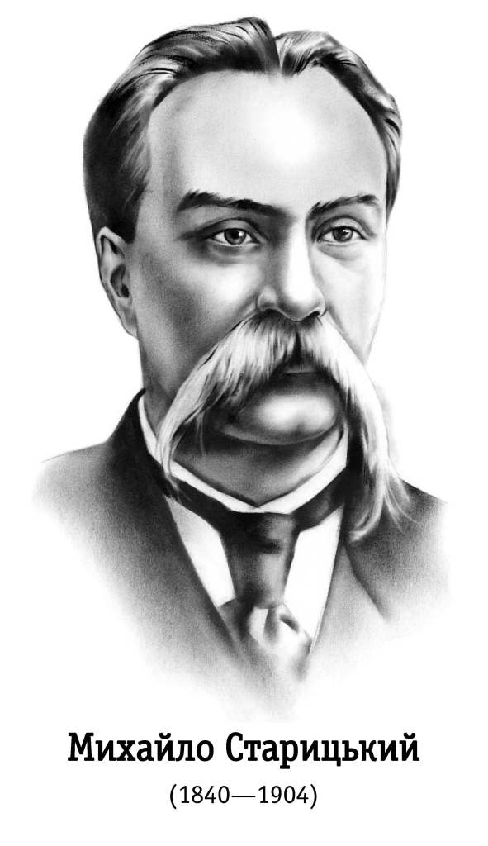
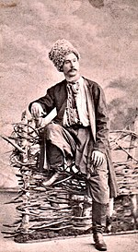
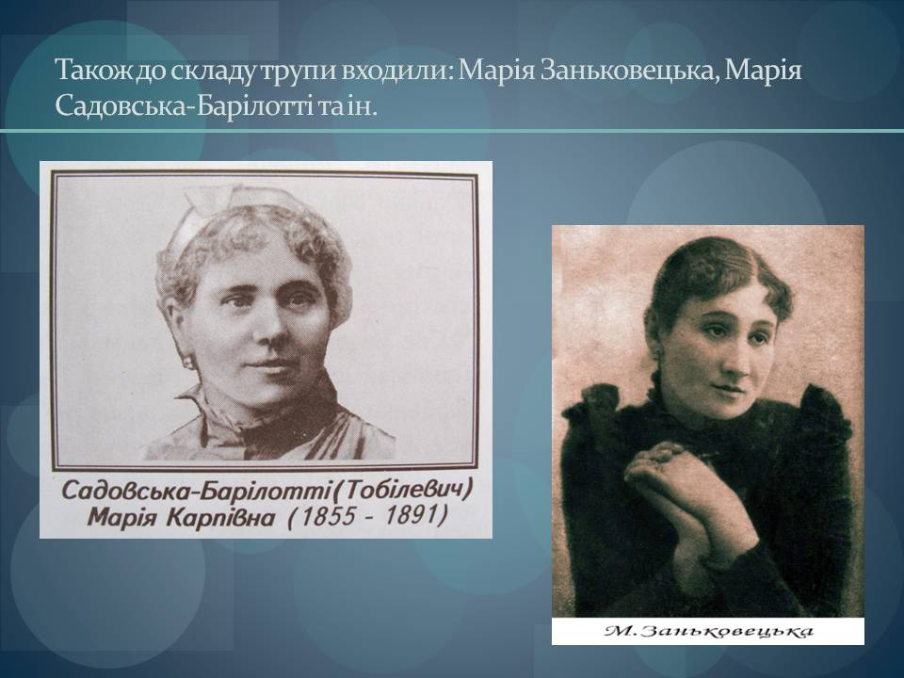

Slide 12
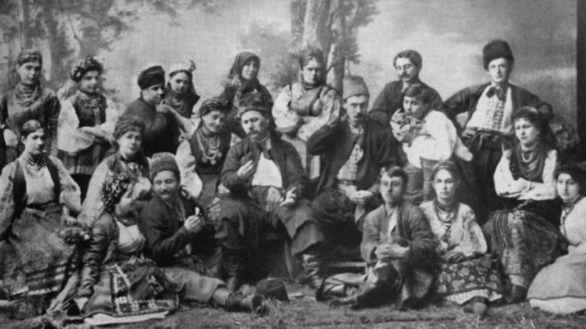

Slide 13
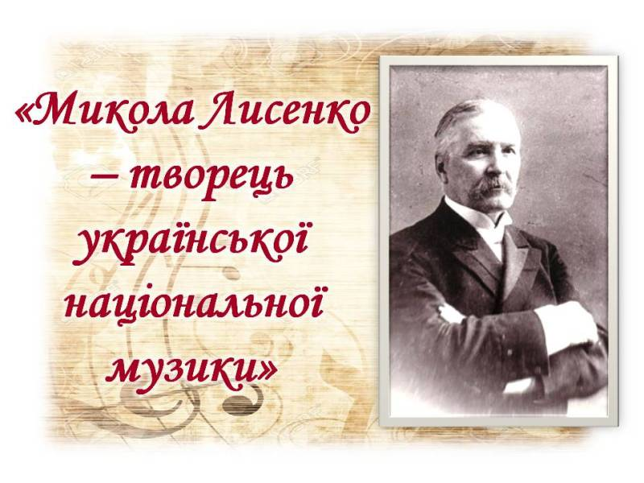
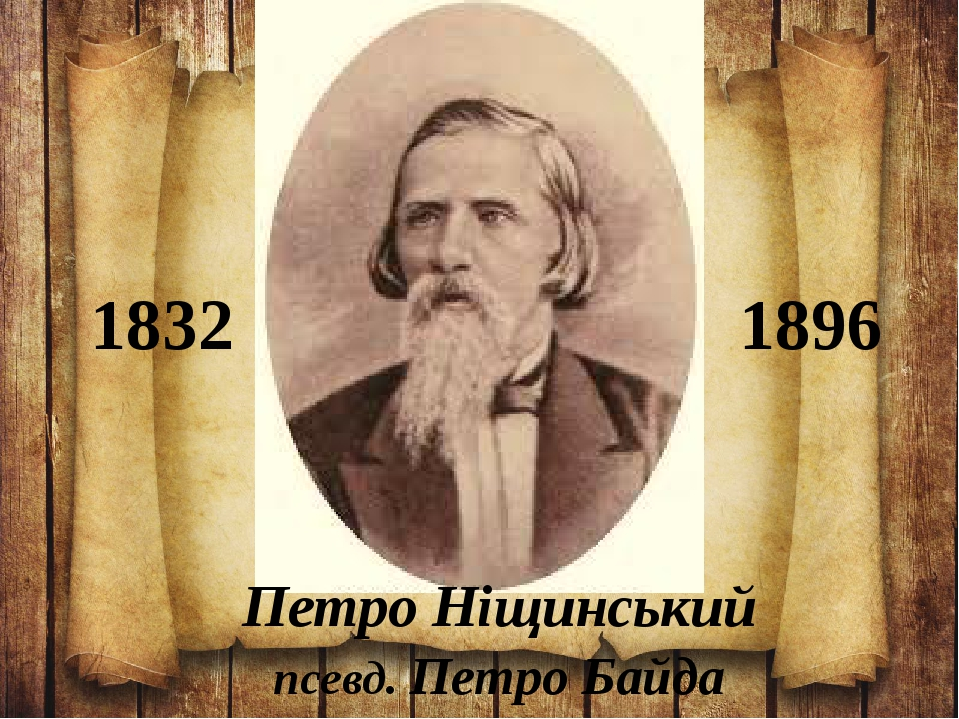
Окрім професіоналів в акторському складі , «театр корифеїв» тісно співпрацював із відомими композиторами: П. Ніщинським «Вечорниці» до п’єси Шевченка, М. Лисенком, який став автором музики до 21 вистави «корифеїв».

Slide 14
«Театр корифеїв» розділився в 1885 році. З М. Кропивницьким залишається основний склад акторів: М. Заньковецька, М. Садовський, П. Саксаганський, Г. Затеркевич- Карпінська. У 1885 році розпочалися виступи. На сцену вийшли перші вистави «Бондарівна», «Розумний і дурень», Мартин Боруля». І. Карпенка-Карого.
М. Старицький формує нову трупу, до складу якої увійшли молоді актори. На його сцені ставилися багато опер, оперет, музичних драм «Чорноморці», «Ніч під Івана Купала», «Різдвяна ніч».

Slide 15
Домашнє завдання:
Пояснити вислів І. Кліщевської «Театр має вести вперед, а водночас знаходити гармонію».

Slide 16


